Slide 1
내가 만든 프로젝트 발표
김호인

Slide 2
목차
시작하기에 앞서…
프로젝트 간단 설명
프로젝트를 시작하게 된 동기
프로젝트 설계(코드 포함)
고충 및 해결방안
결과물 및 후기

Slide 3


시작하기에 앞서…
저는 이 프로젝트를 만들면서 프로젝트를 저장해야 한다고 생각이 들었습니다. 저는 원래 드롭박스를 통해서 제가 만든 프로젝트를 저장해 왔습니다. 하지만 드롭박스에는 제가 만든 소스(코드)만 올라가기 때문에 불편함이 많이 있었습니다. 그때 저는 깃허브라는 사이트를 찾아냈고 그 다음부터 저는 깃허브를 통해서 제가 만든 프로젝트를 저장해오고 있습니다. 이 깃허브를 사용함으로서 불편함을 줄일 수 있었습니다. 특히 깃을 이용하여 이미 바꿔서 저장해둔 코드도 전으로 돌릴 수 있었던 것이 매우 좋았습니다.

Slide 4
프로젝트 간략 설명
제가 만든 이 프로젝트의 큰 틀은 달력입니다. 사용자가 원하는 날짜를 입력하면 그 달을 보여주는 달력입니다. 그리고 거기에 더하여 사용자가 원하는 날짜에 일정을 추가하거나 이미 있는 일정을 삭제, 또는 이미 있는 일정을 보여줄 수도 있습니다. 또, 이미 일정이 있는 날도 일정을 추가로 더 넣을 수 있습니다.

Slide 5
프로젝트를 시작하게 된 동기 및 계기
예전부터 저는 제가 원하는 년도를 보는 것이 힘들어서 언젠가는 달력 프로젝트를 만들 생각이 있었습니다. 핸드폰으로도 달력 볼 수 있지만 제가 원하는 년도를 찾기 위해 일일이 스크롤 하는 것이 힘들었기 때문입니다. 그리고, 저는 전에도 프로젝트를 하나 만들었던 적이 있었습니다. 그 프로젝트의 주제는 비밀 다이어리였었는데 그 프로젝트를 만드는 과정 속에서 저는 오직 파일입출력만을 통해서 만들었었습니다. 하지만 로그인과 회원가입 코드를 짤 때 연결리스트를 사용했으면 좀 더 멋지고 좀 더 편하게 만들 수 있었을 것 같다고 생각하여 연결리스트를 연습해보고자 하였습니다. 그래서 연결리스트를 사용하여 만들 수 있는 프로젝트를 함께 생각하다 보니 전에 생각했던 달력 프로젝트가 생각이 났습니다. 그래서 이번기회에 만들어보고자 하여 이 프로젝트를 만들게 된 것 입니다.

Slide 6
프로젝트 설계
이 프로젝트의 구체적은 실행방법은 먼저 사용자가 날짜를 입력해서 일정을 추가합니다. 그 다음 같은 날짜에 일정을 추가한다면 맨 처음에 입력했던 내용(저장된 내용)과 비교하여 시간이 더 빠른 일정의 노드를 앞 쪽에 배치합니다. 일정 삭제는 지우고 싶은 일정의 내용을 입력 받아 노드에 저장된 일정과 같으면 그 일정을 지웁니다. 일정 보여주기는 반복문을 통해서 모든 배열을 읽은 후 있는 일정만 출력해줍니다.

Slide 7
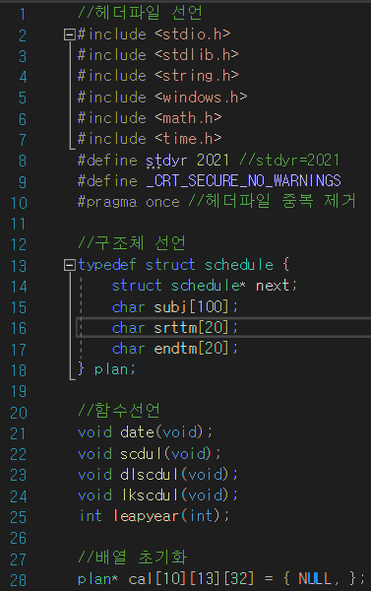
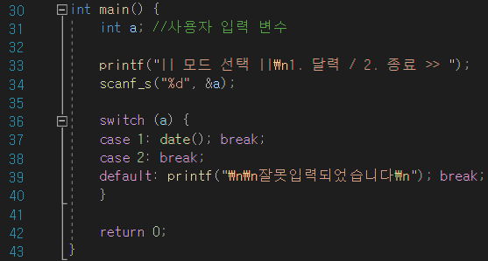

시작 코드 설계
1. 프로젝트를 만드는데 필요한 헤더파일, 함수, 구조체 선언 및 구조체 배열 초기화
2. 시작 시 사용할 모드를 고르도록 선택 및 입력 값에 따라 이동

Slide 8
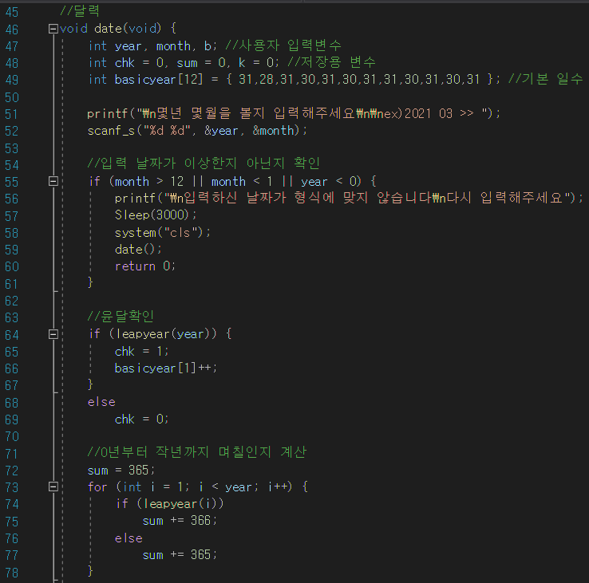
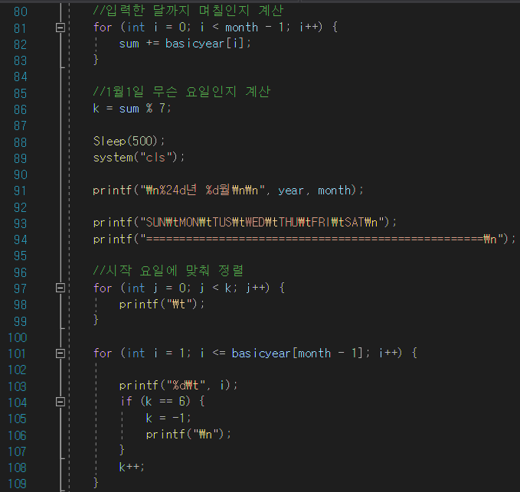

달력 모드 함수 설계

Slide 9
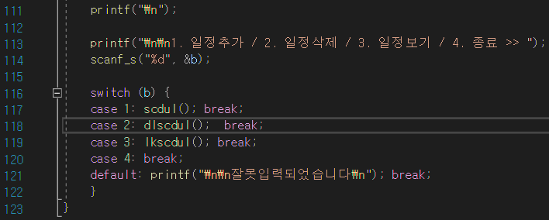
달력 모드 함수 설계
1. 사용자가 원하는 날짜를 입력, 그 날짜가 윤년인지 확인 후 0년부터 작년까지 총 며칠인지 계산
2. 입력한 달까지 총 며칠인지 계산, 1월 1일이 무슨 요일인지 계산 후 정렬, 달력 출력
3. 다음 모드를 고르도록 선택 및 입력 값에 따라 이동

Slide 10
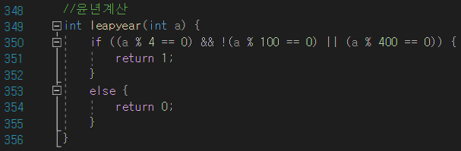
윤년계산 함수 설계
입력 받은 년이 4로 나누어 떨어지고 100으로도 나누어 떨어지거나 400으로 나누어 떨어질 경우 1을 반환하고 그렇지 않다면 0을 반환

Slide 11
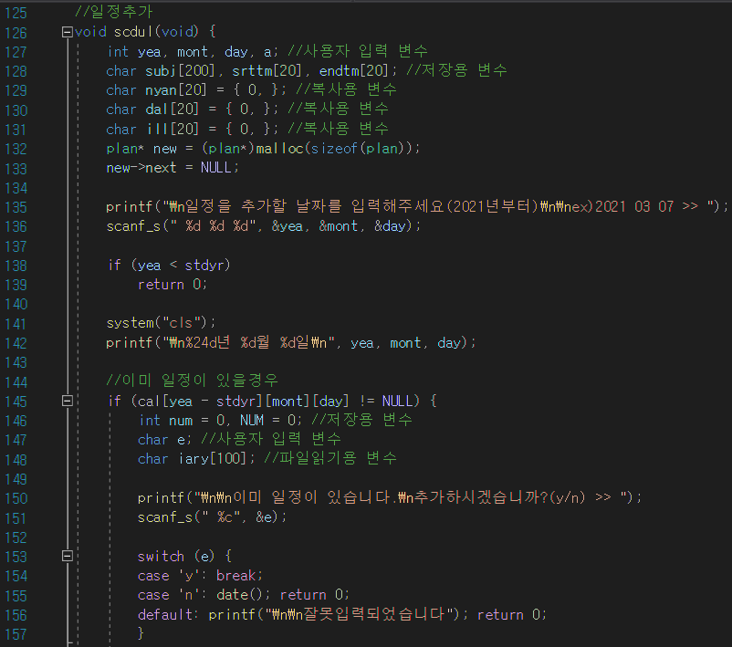
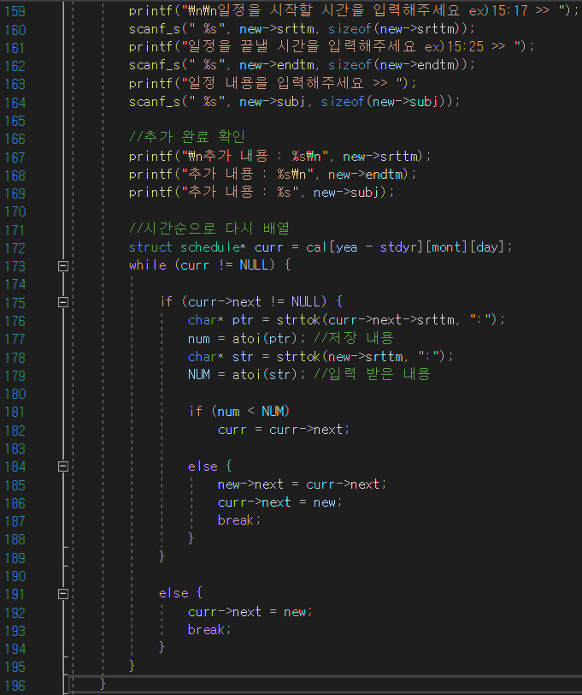

일정추가 모드 함수 설계

Slide 12
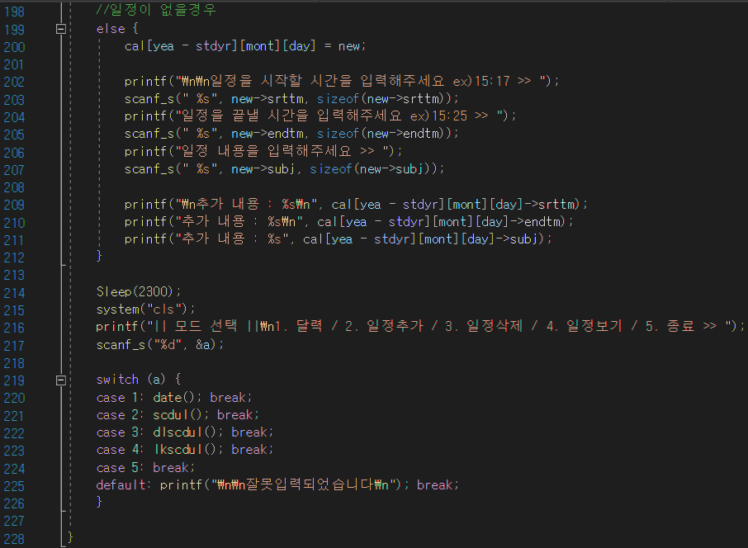
일정추가 모드 함수 설계
1. 일정을 추가할 날짜를 입력, 이미 일정이 있을 경우 일정을 추가할지 질문 후 입력 값에 따라 이동
2. 일정이 시작되고 끝나는 시간과 일정 내용을 입력 후 이미 노드에 저장 돼있던 시간과 비교하여 시간이 빠른 것을 노드의 앞쪽에 배치
3. 일정을 처음 받는 경우 일정이 시작되고 끝나는 시간과 일정 내용을 입력, 배열(노드)에 입력 값을 저장 후 다음 모드를 고르도록 선택 및 입력 값에 따라 이동

Slide 13
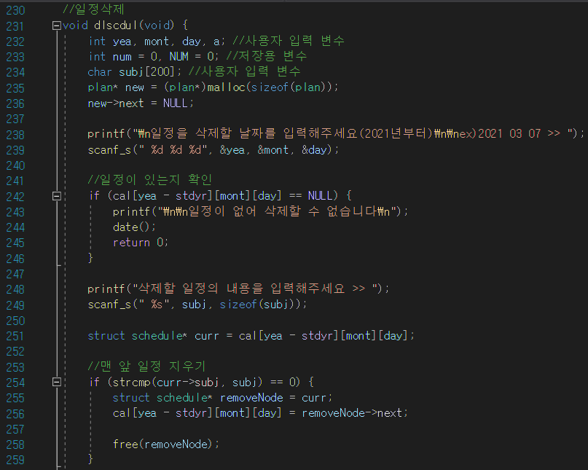
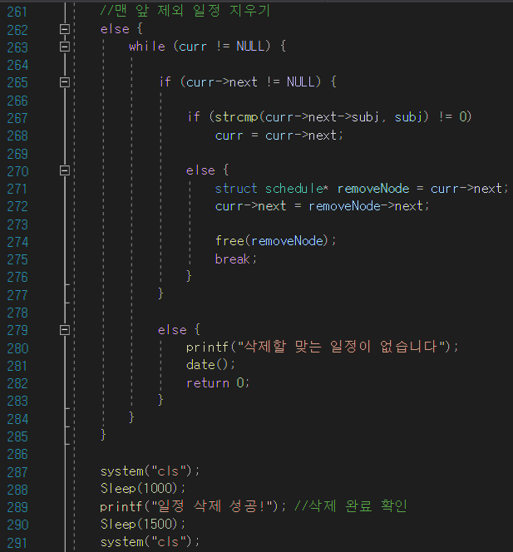

일정삭제 모드 함수 설계

Slide 14
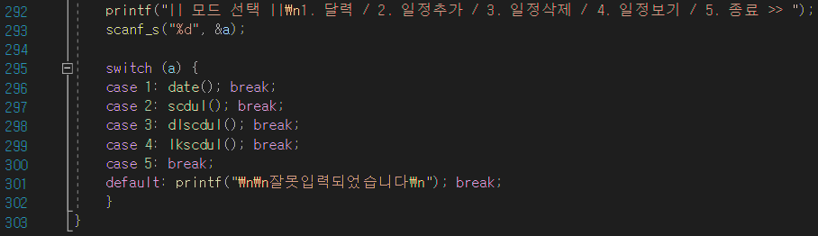
일정삭제 모드 함수 설계
1,2. 일정을 삭제할 날짜를 입력 받고 그 날짜에 일정이 있는지 확인 후 삭제할 일정의 내용을 입력 받아 노드에 저장된 내용과 입력한 내용이 같으면 그 노드를 삭제하여 일정을 삭제, 삭제 완료 문구 출력
3. 다음 모드를 고르도록 선택 및 입력 값에 따라 이동

Slide 15
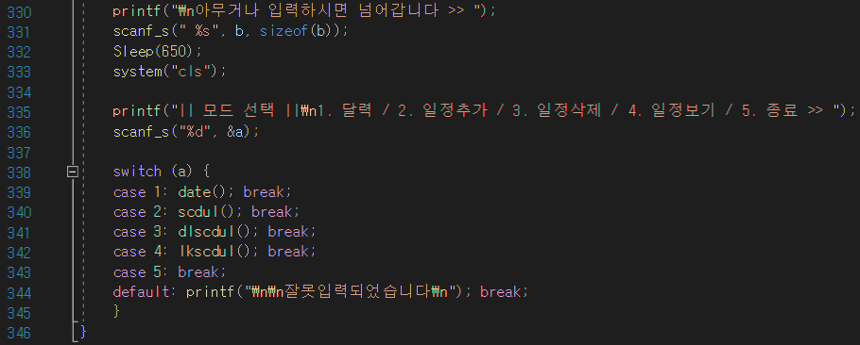
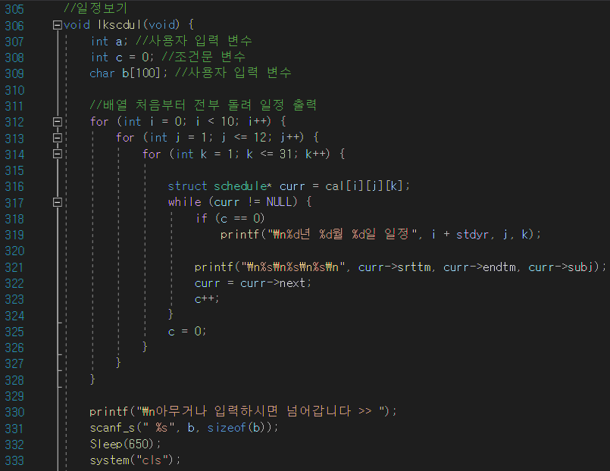

일정보기 모드 함수 설계
1. for문(반복문)을 통해서 구조체 배열을 전부 출력, 하지만 배열에 저장된 내용이 없으면 넘어감, 모든 일정을 출력한 후 다음 모드로 넘어가도록 입력
2. 다음 모드를 고르도록 선택 및 입력 값에 따라 이동

Slide 16
고충 및 해결방안
앞에서 시간을 비교하여 노드를 순서대로 배열할 때 저장된 시간과 입력 받은 시간을 비교해야 했는데 시간을 문자열로 입력 받아 문자열끼리 비교하는 법을 몰랐었다. → 이 문제를 해결할 수 있는 방법을 찾다가 atoi라는 함수를 발견할 수 있었다. 이 함수는 문자열을 숫자로 바꿔주기 때문에 이 함수를 사용하여 시간을 비교하여 시간이 더 빠른 일정의 노드를 앞쪽에 배치할 수 있게 되었다.
일정을 삭제할 때 맨 앞의 노드를 지울 때 원래의 방법에서 예외가 생겼다. → 맨 앞의 노드만을 지우는 코드를 새로 짠다.(253줄 참고) 또 다른 예외가 없는지 확인한다.
연결리스트를 통해 일정을 삭제할 때 원하는 일정이 삭제되지 않고 그 앞의 노드가 삭제가 되었다. → 원래의 curr->subj를 curr->next->subj로 바꾸어 삭제할 노드를 바꿔주었다.(261줄 참고)

Slide 17
결과물 및 후기
C:\Users\class1-1\source\repos\clock-date\x64\Release
이 프로젝트를 제작하면서 생긴 여러가지 오류들과 고충들을 해결해 나가면서 실력을 키울 수 있었고 새로운 기능을 활용하여 코딩 지식이 전보다 더 늘어나게 된 것 같습니다. 저는 이 프로젝트에 만족하지 않고 더욱 더 노력하여 이 프로젝트보다 편하고 더 좋고 더 멋진 프로젝트를 만들기 위해서 노력할 것입니다. 그렇기 위해선 먼저 이 프로젝트를 좀 더 수정해야 된다고 생각이 들었습니다. 이 프로젝트에 지금보다 좀 더 많은 기능을 추가하고 사용자들이 더 편하게 사용하기 위해서 많은 것들을 고쳐야 한다고 생각했습니다. 그렇게 하나하나씩 고치다 보면 언젠가는 저도 누군가가 봐줄만한, 참고할만한 그런 멋진 프로젝트를 만들 수 있다고 생각합니다. 그렇게 된다면 저도 조금은 더 아니 어쩌면 더 많이 성장할 것이라고 믿습니다.

